Slide 1
מקבולBWA-Aligner
אבי טרנר
מנחה אקדמי: ד"ר יהודה חסין
Notes:
שמי אבי טרנר, ואני אציג עכשיו את פרויקט הגמר – מקבול אלגוריתם BWA

Slide 2
"...מִי בָכֶם מִכָּל עַמּוֹ ה’ אֱלֹהָיו עִמּוֹ וְיָעַל".
בראשית ברא אלוהים...
....
....
....
....
"...מִי בָכֶם מִכָּל עַמּוֹ ה’ אֱלֹהָיו עִמּוֹ וְיָעַל"
Notes:
נניח שהייתם צריכים למצוא בתנ"ך את הפסוק הבא:
"...מִי בָכֶם מִכָּל עַמּוֹ ה’ אֱלֹהָיו עִמּוֹ וְיָעַל".
כנראה שהייתם מתחילים בבראשית.
וקוראים \

Slide 3
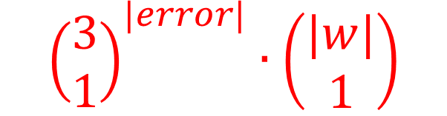
$${\left(\begin{matrix}3 \\ 1\end{matrix}\right)}^{|error|}∙\left(\begin{matrix}|w| \\ 1\end{matrix}\right)$$
T | A | A | A | C | G | G | A | T | C | C | G | T | A
T | C | C | G | T
T | C | C | G | A
T | A | C | G | T
T | C | C | G | G
T | G | C | G | T
T | C | C | G | C
T | T | C | G | T
T | C | C | A | T
C | C | C | G | T
T | C | C | T | T
G | C | C | G | T
T | C | C | C | T
A | C | C | G | T
T | C | A | G | T
T | C | G | G | T
T | C | T | G | T
Notes:
השימוש העיקרי של האלגוריתם הוא חיפוש בDNA.
אבל לא חיפוש רגיל – אלא חיפוש בערך.
ונסביר.
נניח שיש לנו דגימה של DNA ואנחנו רוצים למצוא את מיקומה על פני הגנום.
אז זו משימה די פשוטה ויש כמה אלגוריתמים שמבצעים אותה.
אבל מה קורה אם יש טעות בדגימה – נניח מוטציה לדוגמא.
אז פתאום במקום דגימה אחת אנחנו צריכים חפש 16 דגימות.
בשורה התחתונה מספר המחרוזות שצריך לחפש נקבע לפי הנוסחה הזו. והמספרים הופכים להיות גדולים די מהר.

Slide 4
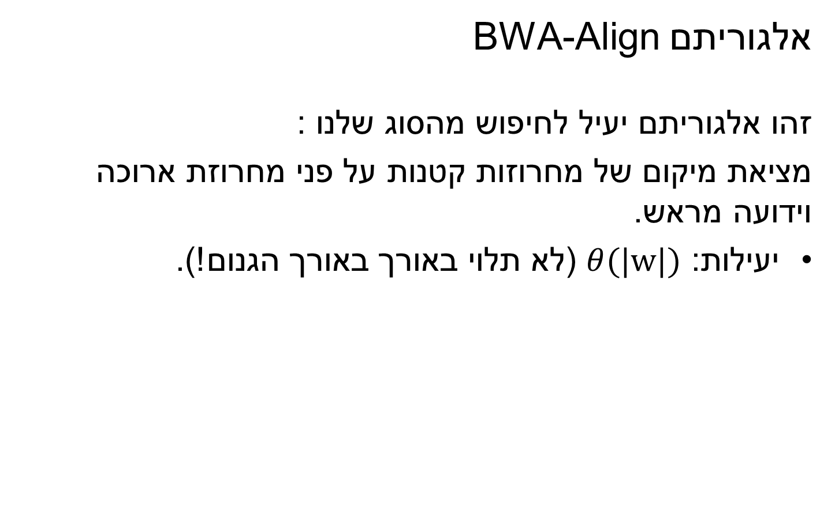
אלגוריתם BWA-Align
זהו אלגוריתם יעיל לחיפוש מהסוג שלנו :
מציאת מיקום של מחרוזות קטנות על פני מחרוזת ארוכה וידועה מראש.
יעילות: $θ(|w|)$ (לא תלוי באורך באורך הגנום!).
Notes:
הפתרון לחיפוש מהסוג הזה הוא אלגוריתם BWA שיודע למצוא מחרוזת קטנה, עם אפשרות לטעויות בתוך מחרוזת קבועה גדולה יותר בזמן ריצה שלא תלוי באורך המחרוזת הארוכה.
במילים אחרות זמן הריצה אינו תלוי בגודל הגנום.

Slide 5
איך האלגוריתם עובד
הגנום מאונדקס פעם אחת – צורת האינדקס שקולה לעץ רישות.
האלגוריתם "מטייל" על העץ כשהחידוש הגדול הוא ש:
כל תתי המחרוזת בעלי רישות משותפות מיוצגות ע"י ענף אחד.
האלגוריתם לא מגיע לכל הנקודות בעץ אלא רק לאלו שיש סיכוי שיניבו תוצאות.
Notes:
נשים לב לחידוש הגדול שבאלגוריתם זה כפי שהוא מצוין בנקודות הבאות:
הקו לא יורד לכל עומק העץ – האלגוריתם יודע להתמודד עם שגיאות, וממשיך לרדת במורד העץ גם לאחר שגיאה אחת. ומאידך, ברגע שישנן יותר מדי שגיאות (2 במקרה הזה) החיפוש נעצר והקו עולה בחזרה במעלה העץ.
רישות שלהן יש רישה משותפת, נמצאים על אותו מסלול של האלגוריתם! (חסכון בזמן ריצה).

Slide 6
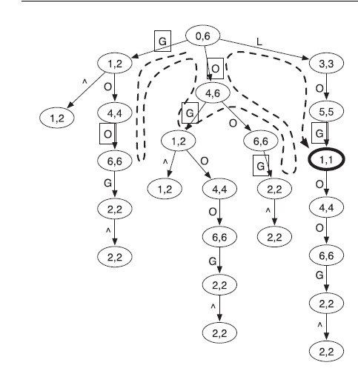
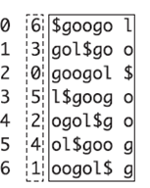


הצעה לפתרון
המחשת אלגוריתם BWA-Align - המשך :
Notes:
נשים לב לחידוש הגדול שבאלגוריתם זה כפי שהוא מצוין בנקודות הבאות:
הקו לא יורד לכל עומק העץ – האלגוריתם יודע להתמודד עם שגיאות, וממשיך לרדת במורד העץ גם לאחר שגיאה אחת. ומאידך, ברגע שישנן יותר מדי שגיאות (2 במקרה הזה) החיפוש נעצר והקו עולה בחזרה במעלה העץ.
רישות שלהן יש רישה משותפת, נמצאים על אותו מסלול של האלגוריתם! (חסכון בזמן ריצה).
הסבר: מדוע הצומת המודגשת [1,1] המייצגת את המחרוזת 'GOL'?
[1,1] מייצג טווח של אינדקסים, ובמקרה שלנו – אינקדס יחיד: 1.
נלך לטבלת הBWT, ואכן באינדקס 1, מופיעה המחרוזת 'GOL'.

